Slide 1
45-6
These materials are by the Kongki Ka Project and are made available to you under the terms of the Creative Commons Attribution ShareAlike license 4.0.
You have permission to share and redistribute these materials in any format and to make reasonable revisions and adaptations of this translation, provided that:
• You include the above licence and source information.
• If you redistribute these materials or create derivatives, you must distribute your contributions under the same license as the original.
The Holy Bible, Berean Standard Bible, BSB is produced in cooperation with Bible Hub, Discovery Bible, OpenBible.com, and the Berean Bible Translation Committee. This text of God's Word has been dedicated to the public domain.
Tibetan text is from the Central Tibetan Bible translation by Central Asia Publishing. Used by permission.
Notes:
Checked Kham
45 Empty Tomb
1. Empty Tomb - Matt 28:1-8, 11-15; Mark 16:1-11; Luke 24:1-11 (Left Top)
2. Mary Magdalene meets Jesus - John 20:1-18 (Right Top)
3. Road to Emmaus - Luke 24:13-35 (Right Bottom)
4. Jesus & Disciples - Matt 28:16-20; Mrk 16:14-19; Luke 24:36-49; John 20:24-31
(Left Bottom)
5. Sea of Galilee - John 21:1-25 (Center)

Slide 2
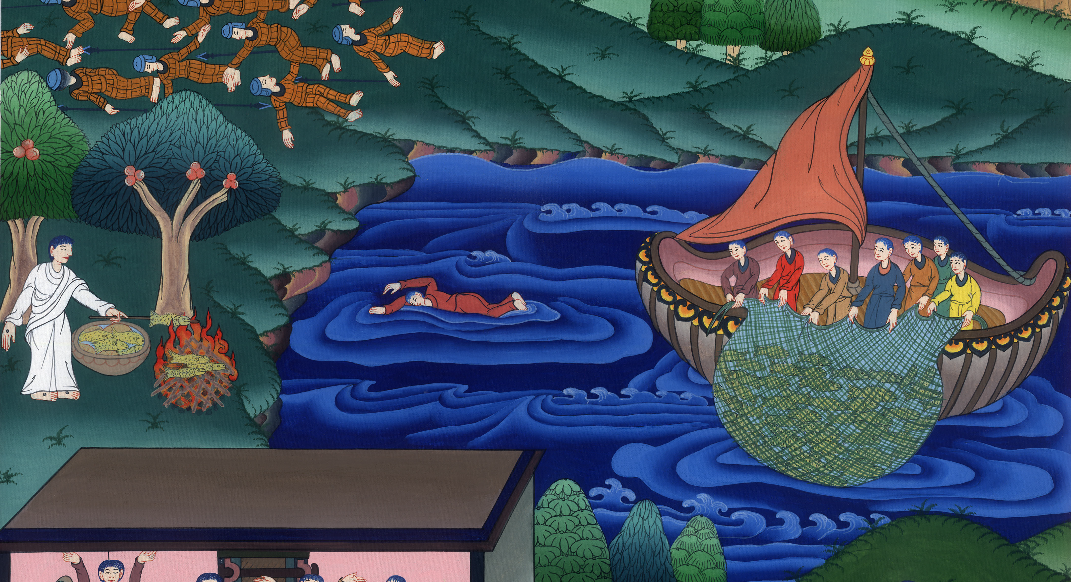
ཡོ་ཧ་ནན། 21
ཡེ་ཤུས་ཡང་བསྐྱར་ཉེ་གནས་རྣམས་ལ་ཁོང་རང་མངོན་པར་མཛད།

Slide 3
Sea of Galilee - John 21:1-25
ཡོ་ཧ་ནན། 21
ཡེ་ཤུས་ཡང་བསྐྱར་ཉེ་གནས་རྣམས་ལ་ཁོང་རང་མངོན་པར་མཛད།

Slide 4
ཡོ་ཧ་ནན། 21
ཡེ་ཤུས་ཡང་བསྐྱར་ཉེ་གནས་རྣམས་ལ་ཁོང་རང་མངོན་པར་མཛད།
This work is licensed under a Creative Commons Attribution-ShareAlike 4.0 International License

Slide 5
John 21:1Later, by the Sea of Tiberias, Jesus again revealed Himself to the disciples. He made Himself known in this way:
ཡོ་ཧ་ནན། 21:1
དེའི་རྗེས་སུ་ཡེ་ཤུས་ཡང་བསྐྱར་ཏི་པེར་ཡཱ་མཚོའི་འགྲམ་དུ་ཉེ་གནས་རྣམས་ལ་ཁོང་རང་མངོན་པར་མཛད། མངོན་པར་མཛད་ཚུལ་འདི་ལྟར་བྱུང༌།

Slide 6
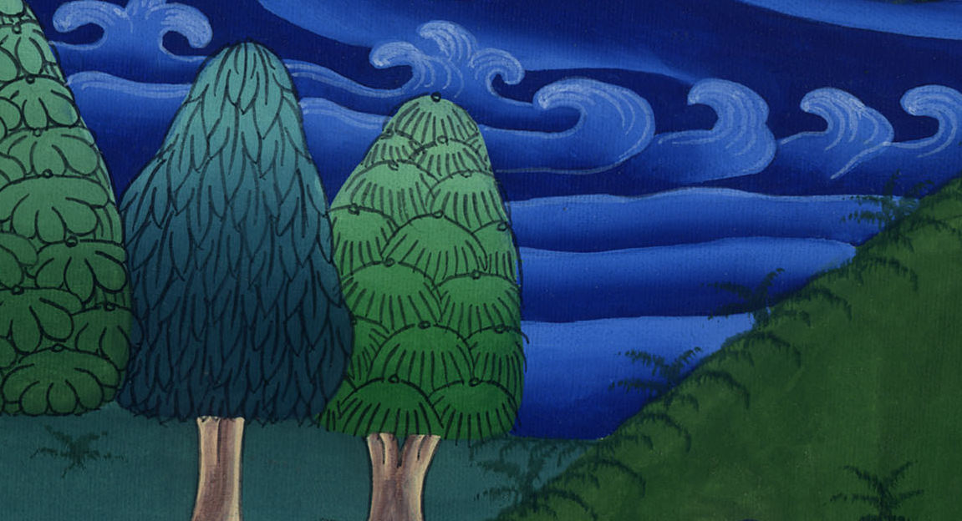
ཡོ་ཧ་ནན། 21:1

Slide 7
Joh 21:2Simon Peter, Thomas called Didymus, Nathanael from Cana in Galilee, the sons of Zebedee, and two other disciples were together.
2སི་མོན་པེ་ཏྲོ་དང༌། ཐོ་མཱ།ན་ཐན་ཨེལ། ཟེ་བད་ཡཱ་ཡི་བུ་གཉིས། ཁོང་གི་ཉེ་གནས་གཞན་གཉིས་བཅས་མཉམ་དུ་ཡོད།

Slide 8
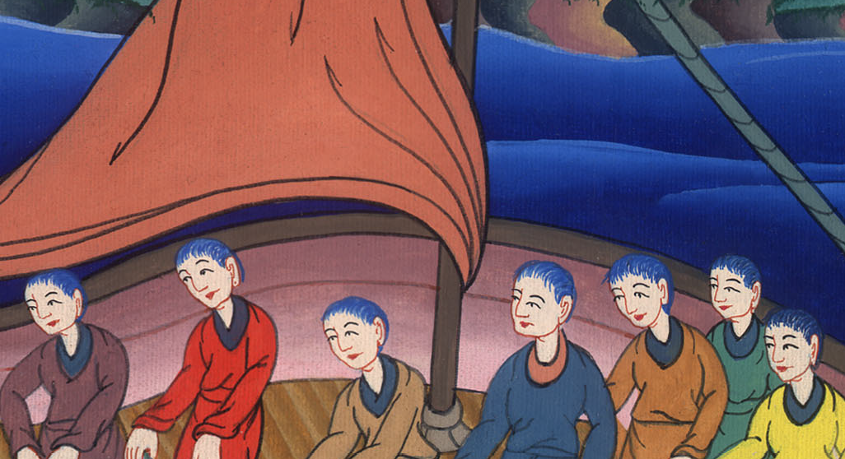
ཡོ་ཧ་ནན། 21:2

Slide 9
Joh 21:3 Simon Peter told them, “I am going fishing.”
“We will go with you,” they said. So they went out and got into the boat, but caught nothing that night.
3སི་མོན་པེ་ཏྲོས་ཁོ་ཚོར་“ང་ཉ་འཛིན་དུ་འགྲོ་”ཞེས་ཟེར་བ་དང་ཁོ་ཚོས་“ང་ཚོ་ཡང་ཁྱོད་དང་མཉམ་དུ་འགྲོ་”ཞེས་བཤད། ཁོ་ཚོ་ཕྱི་རོལ་ཏུ་སོང་སྟེ་གྲུ་ལ་བསྡད་ཡང་མཚན་དེ་ལ་ཉ་ཅིའང་མ་བཟུང༌།

Slide 10
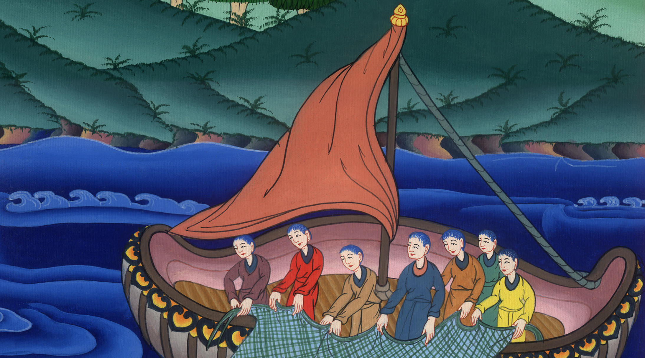
ཡོ་ཧ་ནན། 21:3

Slide 11
Joh 21:4 Early in the morning, Jesus stood on the shore, but the disciples did not recognize that it was Jesus
4ནམ་ལངས་པའི་ཚེ་ཡེ་ཤུ་མཚོའི་འགྲམ་དུ་བཞེངས་ཡོད་པ་ཡིན། འོན་ཀྱང་ཉེ་གནས་ཚོས་ཁོང་ཡིན་པར་ངོ་མ་ཤེས།

Slide 12
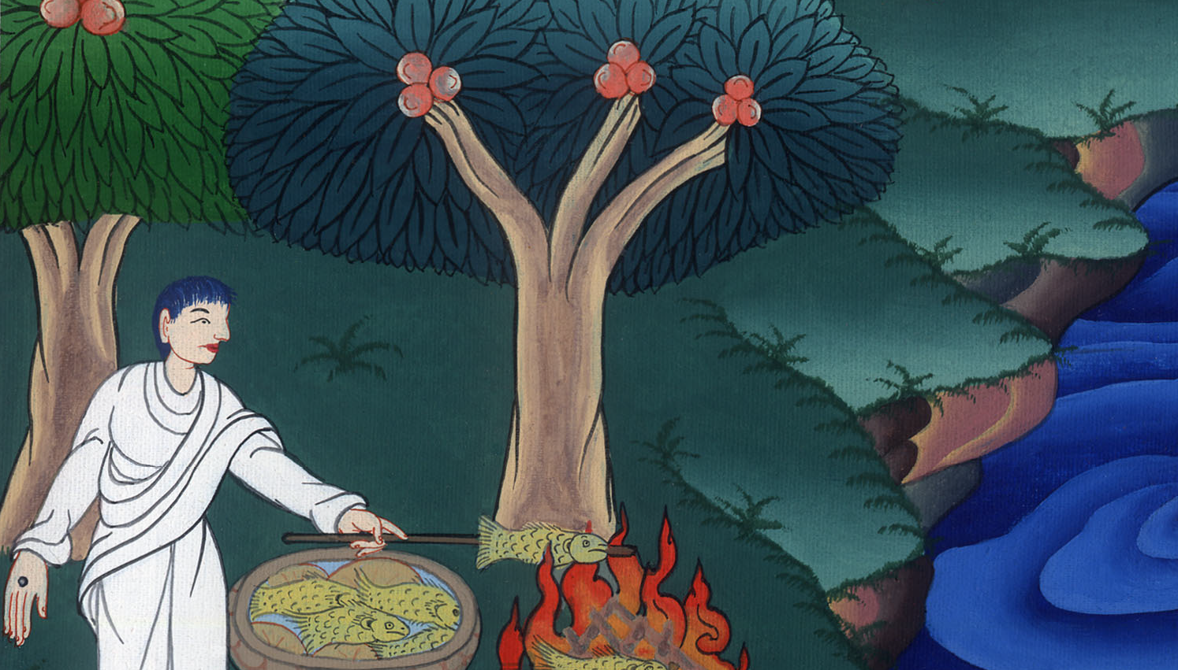
ཡོ་ཧ་ནན། 21:4

Slide 13
Joh 21:5 So He called out to them, “Children, do you have any fish?”
“No,” they answered.
5ཡེ་ཤུས་ཁོ་ཚོར་“བུ་ཚོ། ཁྱོད་ཚོས་ཉ་ཟིན་མེད་དམ་”ཞེས་གསུངས་པ་དང་ཁོ་ཚོས་“ལགས་མེད་”ཅེས་བཤད།

Slide 14
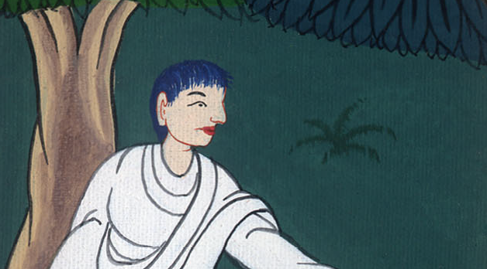
ཡོ་ཧ་ནན། 21:5

Slide 15
Joh 21:6 He told them, “Cast the net on the right side of the boat, and you will find some.” So they cast it there, and they were unable to haul it in because of the great number of fish.
6ཁོང་གིས་ཁོ་ཚོར་“གྲུའི་གཡས་ཕྱོགས་སུ་དྲ་རྒྱ་ཕོངས་དང་རྙེད་པར་འགྱུར་”ཞེས་གསུངས་པ་ལ་ཁོ་ཚོས་དྲ་རྒྱ་འཕངས་ནས་ཉ་ཤིན་ཏུ་མང་པོ་བཟུང་བས་དྲ་རྒྱ་ཆུ་ནས་འཐེན་མ་ཐུབ།

Slide 16
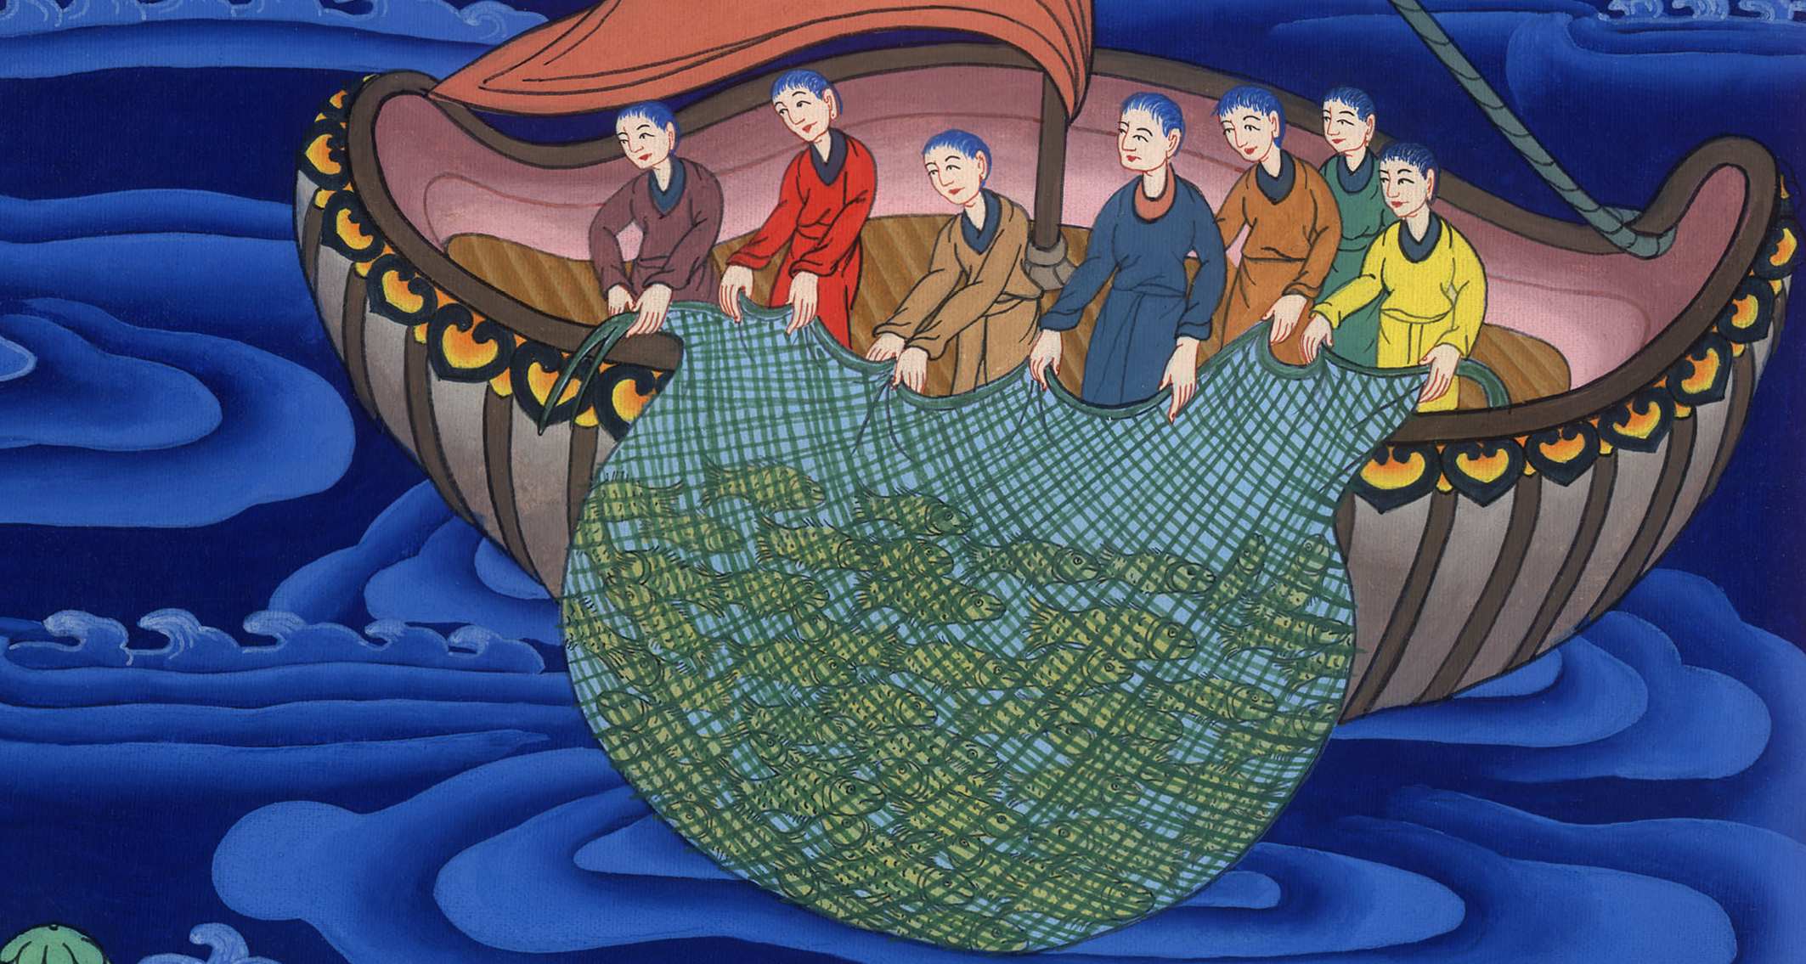
ཡོ་ཧ་ནན། 21:6

Slide 17
Joh 21:7 Then the disciple whom Jesus loved said to Peter, “It is the Lord!” As soon as Simon Peter heard that it was the Lord, he put on his outer garment (for he had removed it) and jumped into the sea.
7དེ་ནས་ཡེ་ཤུས་དམིགས་བསལ་གྱིས་བྱམས་པ་གནང་བའི་ཉེ་གནས་དེས་པེ་ཏྲོ་ལ་“གཙོ་བོ་ཡིན་”ཞེས་བཤད། སི་མོན་པེ་ཏྲོས་གཙོ་བོ་ཡིན་ཞེས་པ་ཐོས་ཏེ་ནང་གོས་ལས་མེད་པས། ཕྱི་གོས་གྱོན་པ་དང་མཚོའི་ནང་དུ་མཆོངས།

Slide 18
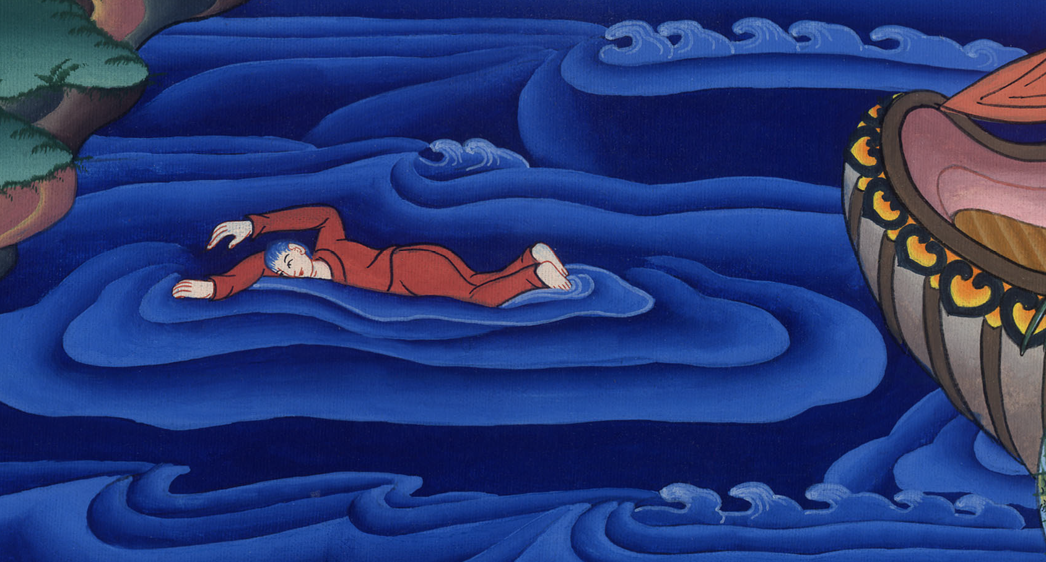
ཡོ་ཧ་ནན། 21:7

Slide 19
Joh21:8 The other disciples came ashore in the boat. They dragged in the net full of fish, for they were not far from land, only about a hundred yards.
8ཉེ་གནས་གཞན་རྣམས་སྐམ་ས་ནས་སྨི་བརྒྱ་ཙམ་མ་གཏོགས་མེད་པས། ཉས་གང་བའི་དྲ་རྒྱ་དྲུད་དེ་ཡོང་བ་ཡིན།

Slide 20
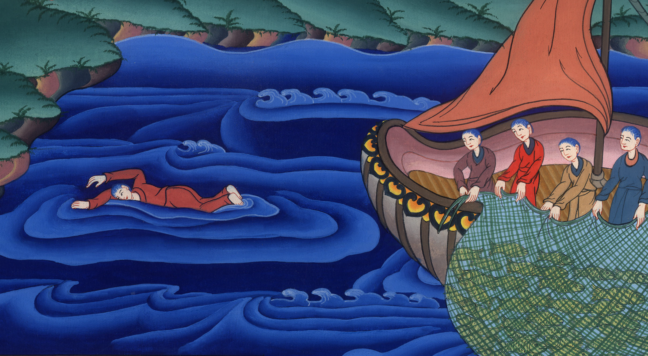
ཡོ་ཧ་ནན། 21:8

Slide 21
Joh 21:9 When they landed, they saw a charcoal fire there with fish on it, and some bread.
10Jesus told them, “Bring some of the fish you have just caught.”
9ཡང་ཁོ་ཚོ་སྐམ་ས་ལ་སླེབས་ནས་སོལ་བའི་མེ་འབར་བའི་སྟེང་དུ་ཉ་ཤ་བཞག་ཡོད་པ་དང་བག་ལེབ་ཀྱང་མཐོང༌། 10ཡེ་ཤུས་ཁོ་ཚོར་“ཁྱེད་ཚོས་ད་ལྟ་བཟུང་བའི་ཉ་ཁ་ཤས་འདིར་འཁྱེར་ཤོག་”ཅེས་གསུངས་པ་དང༌།

Slide 22
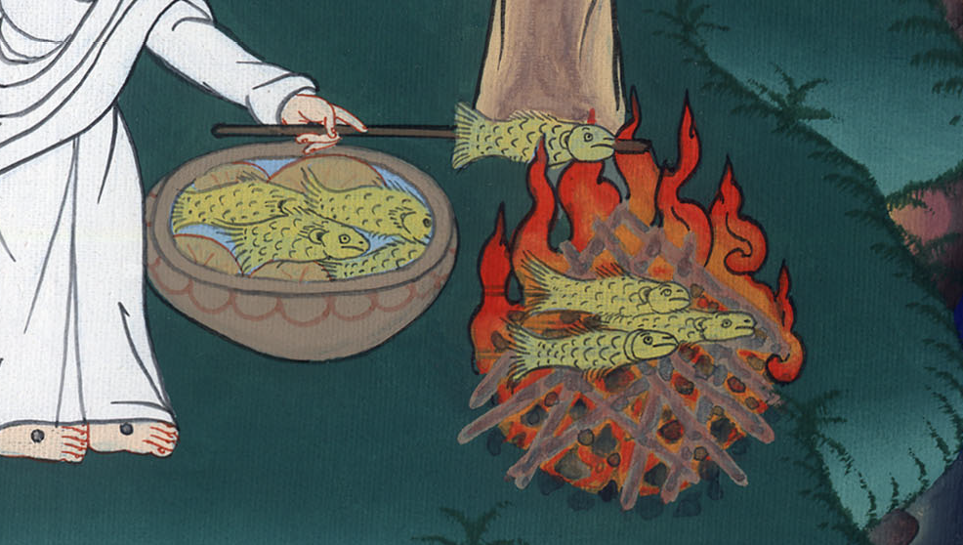
ཡོ་ཧ་ནན། 21:9,10

Slide 23
Joh 21:11 So Simon Peter went aboard and dragged the net ashore. It was full of large fish, 153, but even with so many, the net was not torn.
11སི་མོན་པེ་ཏྲོ་གྲུའི་ནང་ལ་སོང་ནས་ཉ་ཆེན་པོ་བརྒྱ་དང་ལྔ་བཅུ་ང་གསུམ་གྱིས་གང་བའི་དྲ་རྒྱ་དེ་སྐམ་ས་ལ་དྲུད། ཡང་ཉ་དེ་ཙམ་མང་པོ་ཡོད་ཀྱང་དྲ་རྒྱ་མ་རལ།

Slide 24
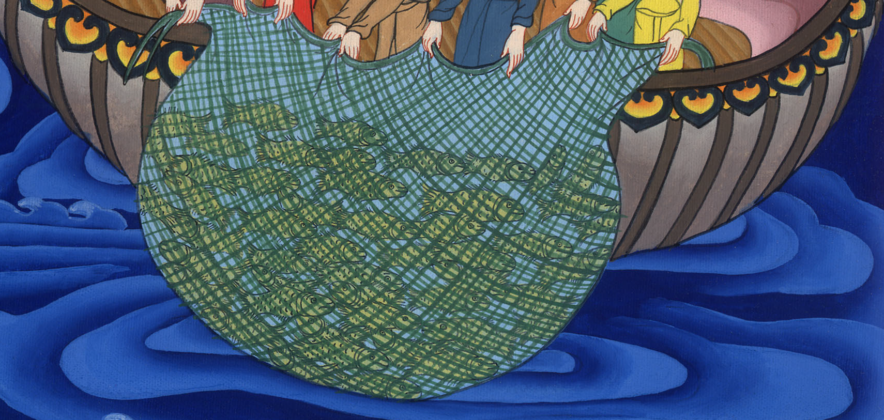
ཡོ་ཧ་ནན། 21:11

Slide 25
Joh 21:12 “Come, have breakfast,” Jesus said to them. None of the disciples dared to ask Him, “Who are You?” They knew it was the Lord.
12ཡེ་ཤུས་ཁོ་ཚོར་“ཚུར་ཤོག་ལ་ཞོགས་ཟས་ཟོ་དང་”ཞེས་གསུངས། ཉེ་གནས་རྣམས་ཀྱིས་གཙོ་བོ་ཡིན་པར་ངོ་ཤེས་མོད་སུས་ཀྱང་ཁྱོད་སུ་ཡིན་ཞེས་བཀའ་འདྲི་ཞུ་བར་མ་ཕོད།

Slide 26
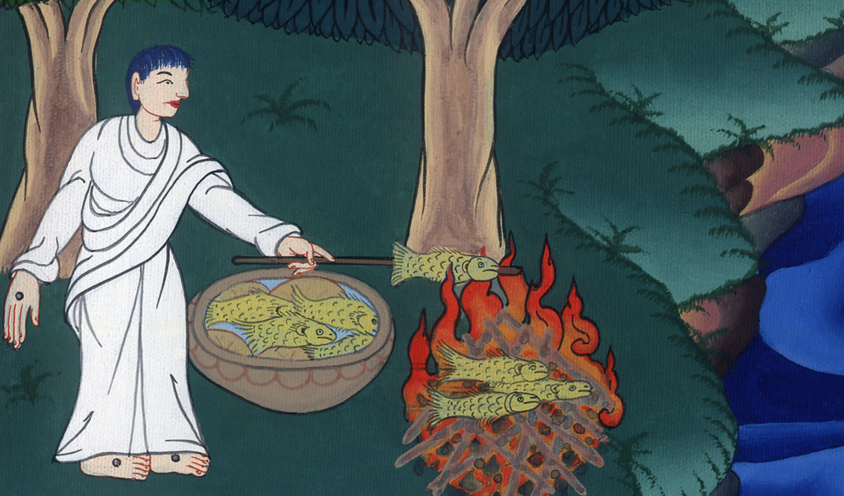
ཡོ་ཧ་ནན། 21:12

Slide 27
Joh 21:13 Jesus came and took the bread and gave it to them, and He did the same with the fish.
13ཡེ་ཤུ་ཕེབས་ནས་བག་ལེབ་བསྣམས་ཏེ་ཁོ་ཚོ་ལ་གནང་ཞིང་དེ་བཞིན་དུ་ཉ་ཤ་ཡང་གནང༌།

Slide 28
ཡོ་ཧ་ནན། 21:13

Slide 29
Joh 21:14 This was now the third time that Jesus appeared to the disciples after He was raised from the dead.
14ཡེ་ཤུ་གཤིན་པོ་ནས་སྐུ་གསོན་པོར་བཞེངས་སུ་གྱུར་བའི་རྗེས་སུ་ཉེ་གནས་རྣམས་ལ་ཁོང་མངོན་པར་མཛད་པའི་ལན་གསུམ་པ་དེ་ཡིན་ནོ། །

Slide 30
ཡོ་ཧ་ནན། 21:14

